Slide 1
Бинарный урок
математика и английский язык
Тема урока. Действия с трехзначными числами
Тема урока. В гостях у чисел
Учителя:
Ралькевич Наталья Леонидовна
Монина Татьяна Юрьевна

Slide 2
Hello, boys and girls! My name is Mike. I’m 8. I’m from Britain. I want to come to Belarus.
And can you help me with Maths?
Your friend, Mike.
My phone number: 123 708

Slide 3
Model: 1+1=2. One and one is two.
1+2=
2+2=
3+1=
3+2=
1+1+1=
3+3=
3+3+1=
2+5=
5+5=
6+4=

Slide 4
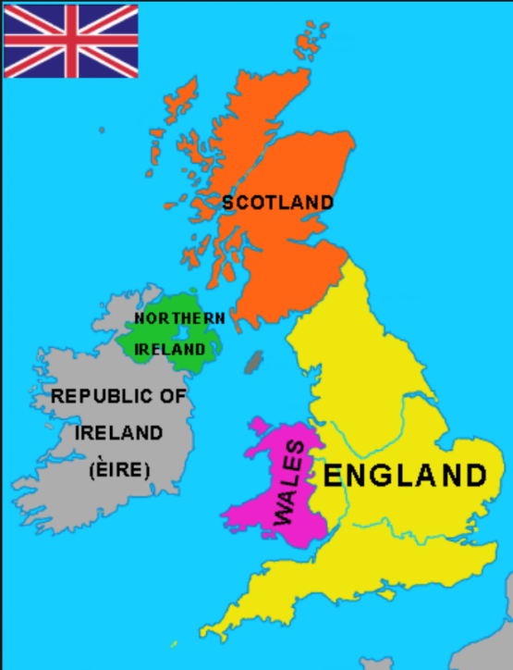
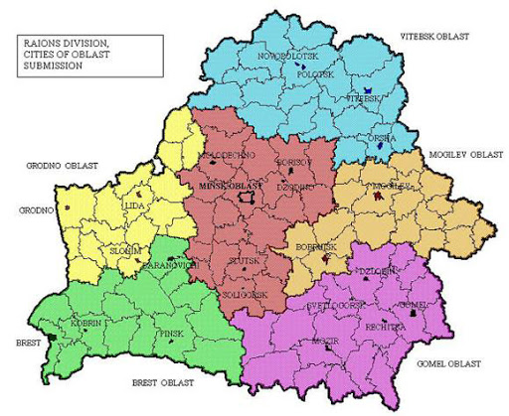
2400 км

Slide 5
 |  |  |  | 180 |  | 400
 |  |  | 300 | 120+( 120-60) |  | 840- (220+20) | 900
 |  | 600 | 600: 2 |  |  |  | 300 × 3 | 100
 | 640 | 200 ×3 |  |  |  |  |  | 500 : 5 | 420
600 | 820- 180 |  |  |  |  |  |  |  | 280 + 140 | 350
200 +400 |  |  |  |  |  |  |  |  |  | 650 - 300

Slide 6
What’s colour?
1 3 20 4 11 7 8 6 9 2 10 16 17 19 5

Slide 8
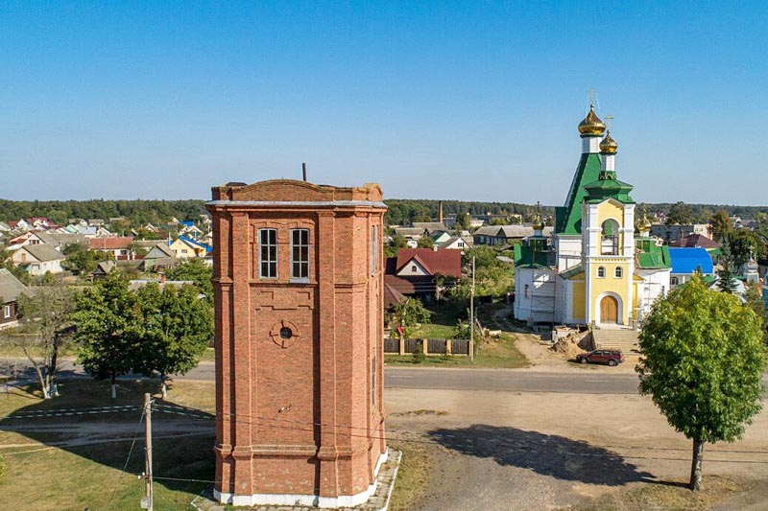

Slide 9
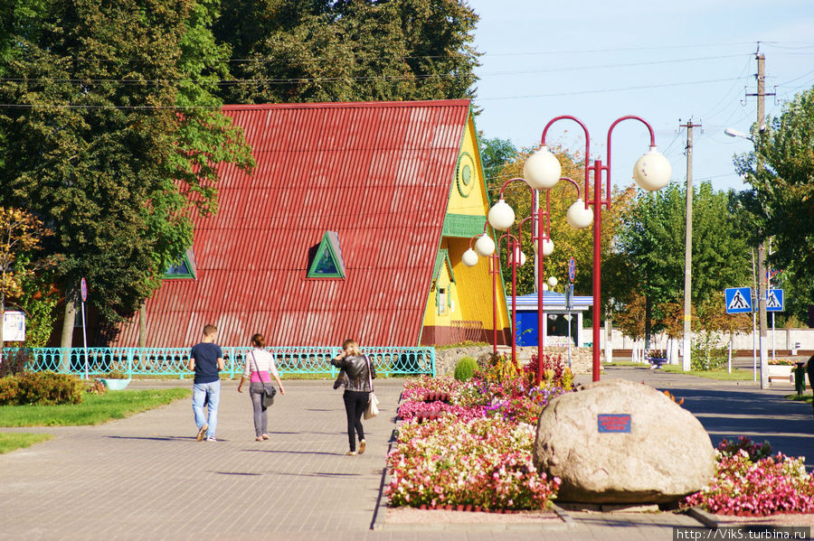

Slide 10
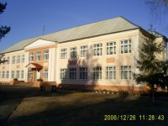

Slide 11
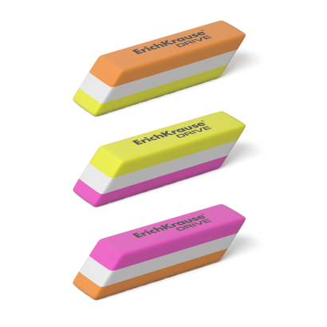
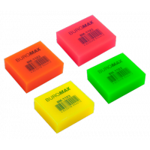
+
=
?
+
=
?
+
?
=

Slide 12
Вариант 1
1.Какое число меньше 500 на 1?
а) 501 б) 498 в) 499
2. К какому числу надо прибавить 1, чтобы получилось 900?
а) 889 б) 899 в) 898
3.Чему равно значение суммы чисел 300 + 45 ?
а) 354 б) 345 в) 750
4.Уменьшаемое 724 , разность 200. Укажите вычитаемое.
а) 924 б) 524 в) 704
5. Какое число надо записать вместо точек, чтобы равенство стало верным ?
370 +20 = … + 1 стало верным ?
а) 289 б) 391 в) 389
6. Разность чисел 460 и 320 уменьшите на 100. Ответ:
а) 40; б) 680; в) 880; г) 580.
Вариант II
1. Какое число меньше 700 на 1?
а) 701 б) 699 в) 698
2. К какому числу надо прибавить 1, чтобы получилось 500?
а) 449 б) 399 в) 499
3. Чему равно значение суммы чисел 304 + 45 ?
а) 385 б) 345 в) 349
4. Вычитаемое 462 , разность 20. Укажите уменьшаемое.
а) 442 б) 482 в) 662
5. Какое число надо записать вместо точек, чтобы равенство стало верным ?
470 + 30 = … + 1
а) 399 б) 501 в) 499
6. Сумму чисел 370 и 190 уменьшите в 8 раз. Ответ:
а) 10; б) 18; в) 70; г) 552.

Slide 14
How are you?
Happy
OK
Sad

